Slide 1

MyBookings
Application de réservation de ressources en ligne
Lylian Blaud – Pierre Raynaud
ESUP Days #37

Slide 2
Qui on est ?
Pierre Raynaud
Responsable du Pôle Service Numérique (12 développeurs web) de l'UCA
A maintenu une appli en PHP3 au début de carrière ...
Hyperactif, bavard à l'humour parfois réussi, parfois douteux
Golfeur, adjoint au maire dans une petite commune, gastronome et aspirant zythologue
Lylian Blaud
Développeur web sous les ordres du golfeur hyperactif à l'humour douteux
A entendu ses collègues se plaindre des vieilles applications en PHP3
Pas très bavard, ni très drôle
Pas très sportif non plus, moi ce que j'aime c'est les cartes graphiques, les claviers mécaniques, ...

Slide 3




L'Université Clermont Auvergne c'est ...
40 000
Étudiants dont 5500 étudiants étrangers
2200
1560
Enseignants-chercheurs et enseignants
Personnels techniques et administratifs
173 Formations
Licence, LPro, BUT, master, formations paramédicales, études de santé
400 accords de coopération
et 50 doubles diplômes
Notes:
Pierre

Slide 4


L'Université Clermont Auvergne c'est ...
20
UFR, instituts et Écoles répartis en 6 grands instituts
Clermont Auvergne INP
Institut DEM (Droit, Économie, Management)
Institut SVSAE (Sciences de la Vie, Santé, Agronomie et Environnement)
Institut des Sciences
Institut LLSHS (Lettres, Langues, Sciences Humaines et Sociales)
IUT Clermont Auvergne
6
Campus
Aurillac
Clermont-Ferrand
Le Puy-en-Velay
Montluçon
Moulins
Vichy
Notes:
Pierre

Slide 5

L'Université Clermont Auvergne c'est ...
47
Structures de recherche
36
Laboratoires
Exemple de grandes thématiques recherche
Catastrophes naturelles
Recherche sur le cancer
Microbiologie santé et environnement
Transports et usines du futur
Robotique et imagerie
Informatique quantique
Bien-être et accompagnement du vieillissement
Développement international
3
Fédérations de recherche
5
Écoles doctorales
1
Maison des Sciences de l'Homme
1
Observatoire des sciences de l'univers
1
Service mutualisé de plateaux techniques
Notes:
Pierre

Slide 6
De quoi on va parler ?
Du contexte et de la problématique de réservation des ressources et notamment le lien avec le contrôle d'accès
De la solution applicative développée en interne
Des évolutions en cours et futures
De la possibilité de mise à disposition à d'autres établissements
Notes:
Pierre

Slide 7
Contexte et problématique
Une grande variété de matériel / service est mise à disposition depuis toujours : matériel informatique, salle de réunion, box de travail étudiant, véhicules, matériel scientifique …
Chaque service gère ses ressources et ses procédures de mises à disposition : présentiel, téléphone, mail, calendriers partagés, ticketing ...
Un GRR central très très vieillissant et peu adapté aux besoins et mal intégré au SI
Notes:
Pierre

Slide 8
Problématique du Learning Centre
UCA lauréat d'un projet iSite en 2017
Pour la rentrée : création d'un learning centre 2024 qui mixe BU, salles de travail collaboratif et innovation pédagogique
Besoin que les étudiants puissent réserver un box de travail en autonomie sur des horaires étendus
Affichage des plannings
Demande de réservation
Attribution d'un box
Interaction contrôle d'accès
Accès de l'étudiant avec sa carte
Notes:
Pierre

Slide 9
Phase préalable
Exigence : répondre à la problématique Learning Centre mais aussi proposer un outil global qui réponde à tous les cas
Etude de plusieurs outils du marché ; chacun a ses avantages mais aucun n'est exhaustif et surtout peu malléable / adaptable
Validation d'un développement local avec les exigences suivantes : API centric, outil très ouvert et hyper paramétrable
Stratégie projet : proposer un outil minimal abouti et le présenter aux différents services pour qu'ils rajoutent des contraintes que l'on pourra facilement intégrer
Notes:
Pierre

Slide 10






Solution technique mise en place
Interface
CAS
Modèle et logique
API REST
CASTEL
(AC)
LDAP
Notes:
Lylian

Slide 11
Les concepts
Service
Catalogue (lot ou collection)
Ressource
Mise à disposition
Workflow
Réservation
Règles personnalisées
Actionneur

Slide 12
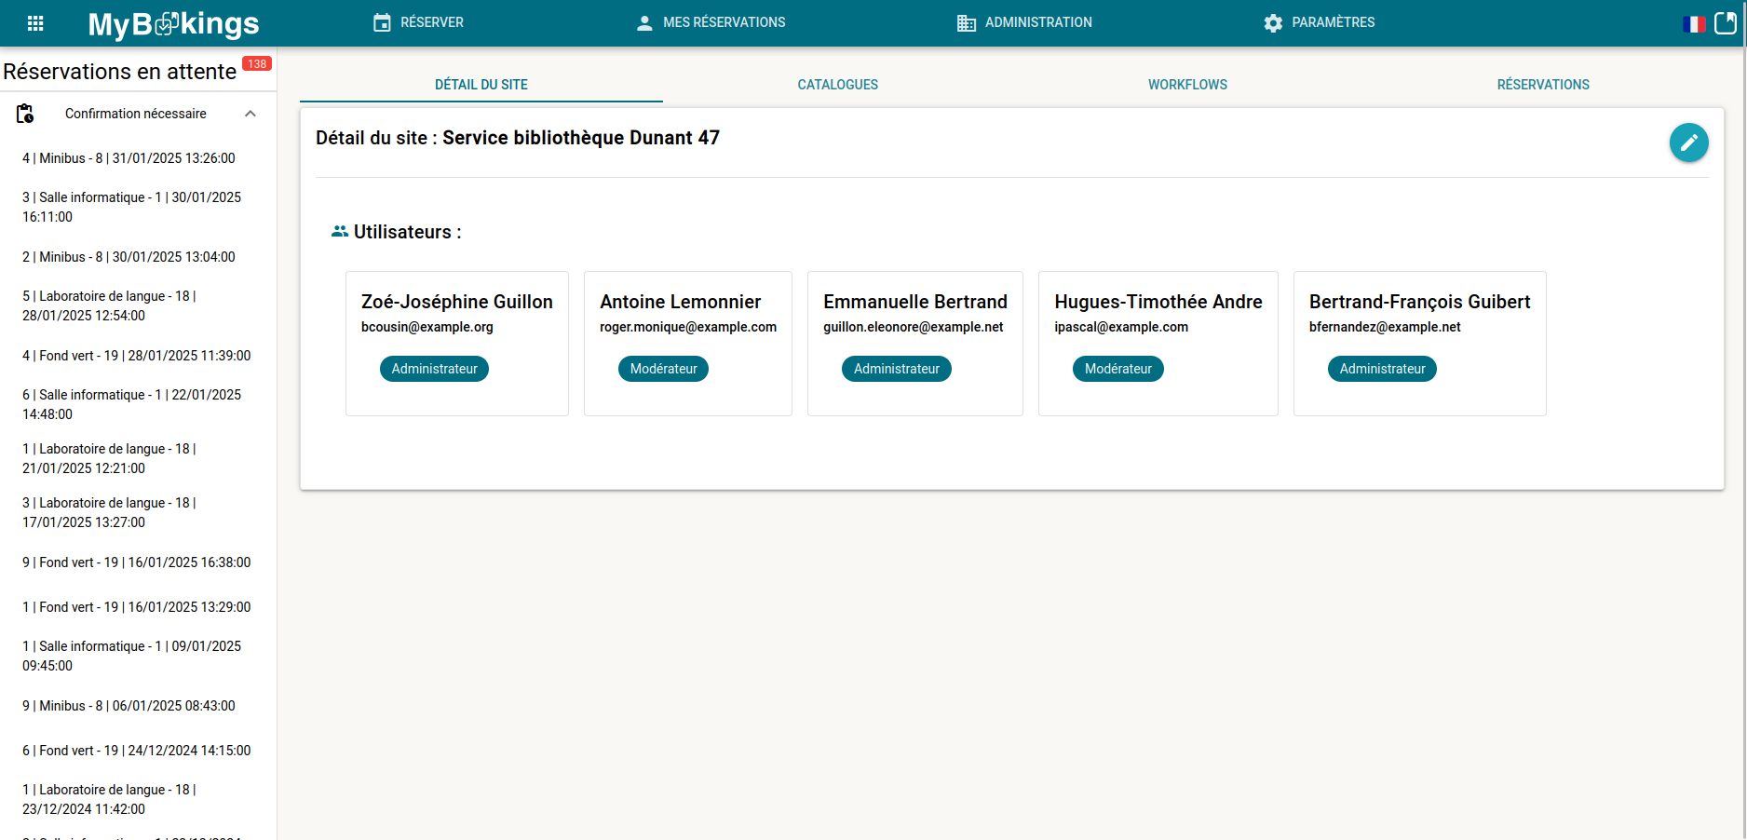
Les concepts : Service
Notes:
Lylian :
Service, expliquer fonctionnement par service, découpage des droits admin => peut tout faire, création de catalogues, ajout d'utilisateurs, création de workflow personnalisés, etc.
Modérateur peut seulement voir et modérer les réservations entrantes.

Slide 13
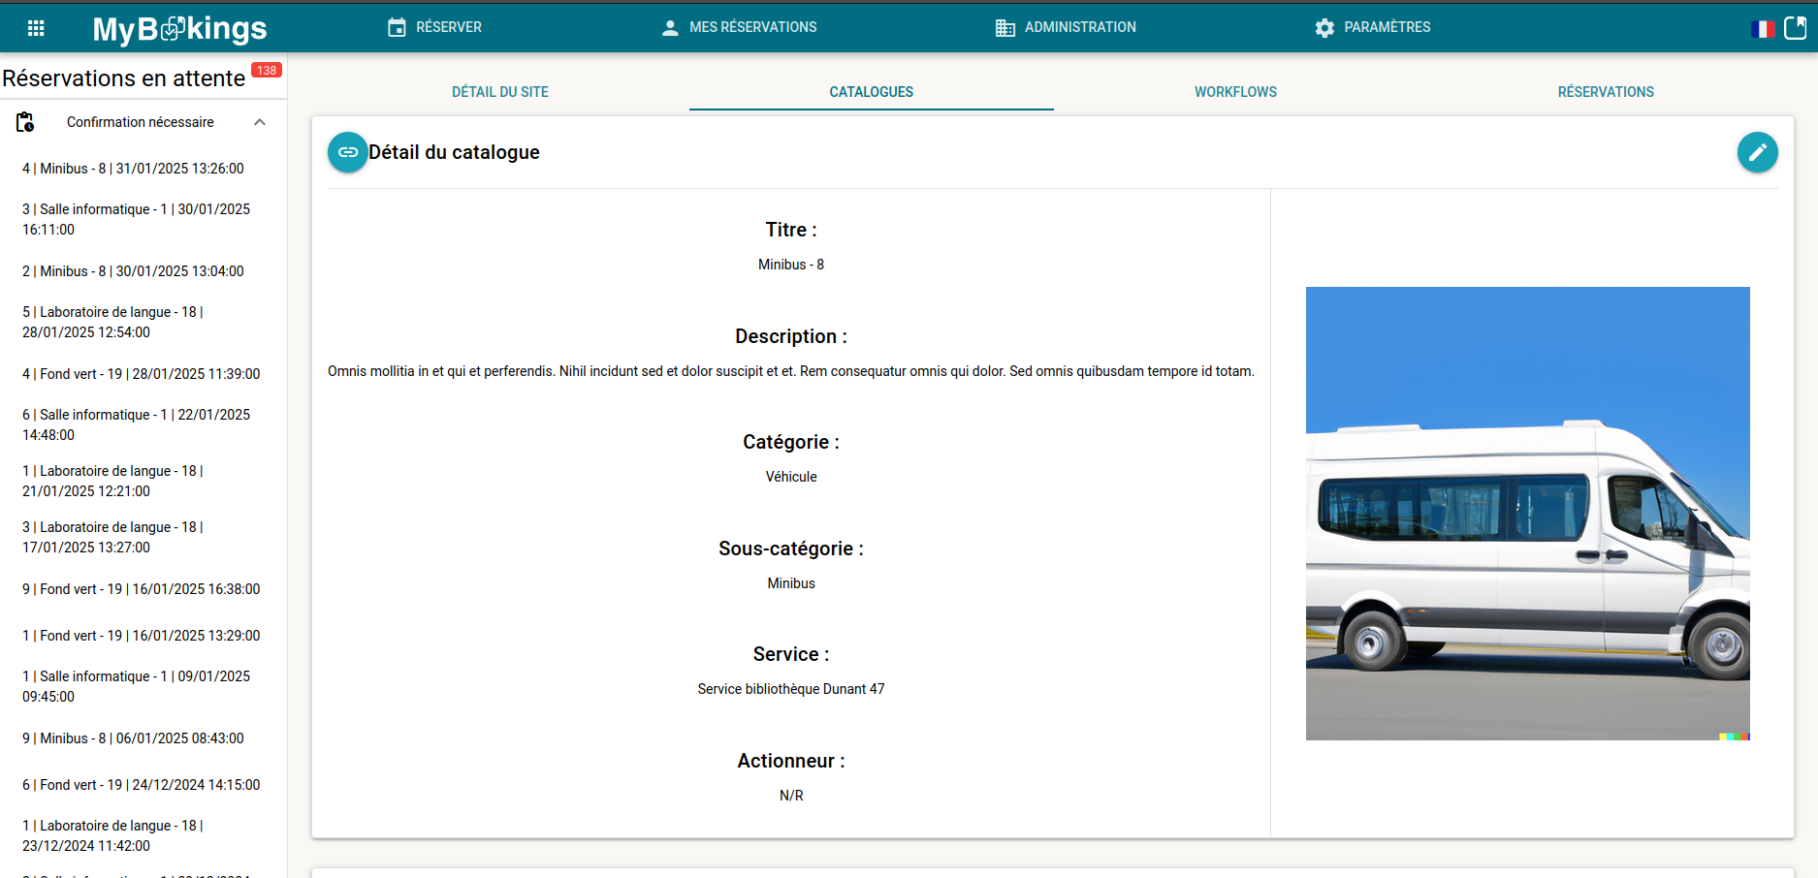
Les concepts : Catalogues et ressources

Slide 14
Les concepts : Catalogues et ressources
Catalogue : Ordinateurs
Ressources
PC – 1
PC – 2
PC – 3
PC – 4
Deux types de vues : Lot ou Collection

Slide 15
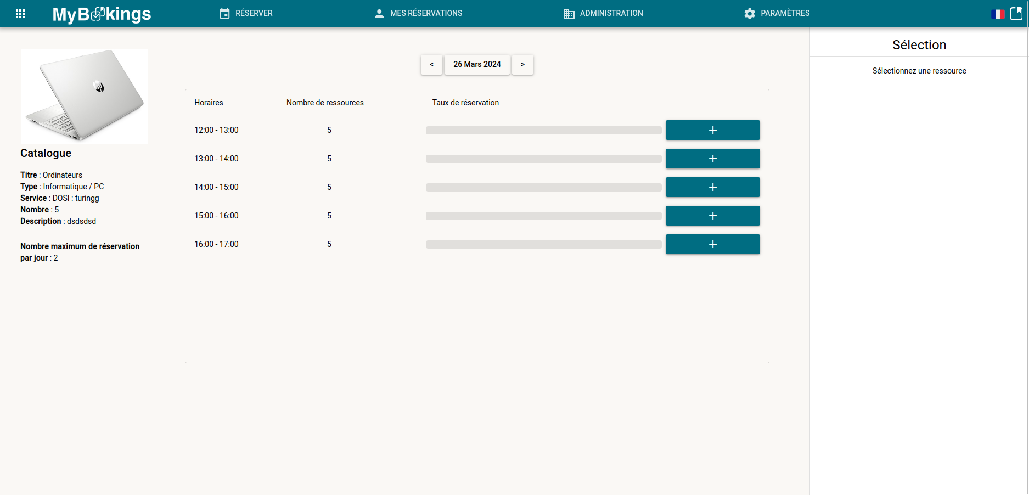
Les concepts : Catalogues et ressources
Vue : Lot

Slide 16
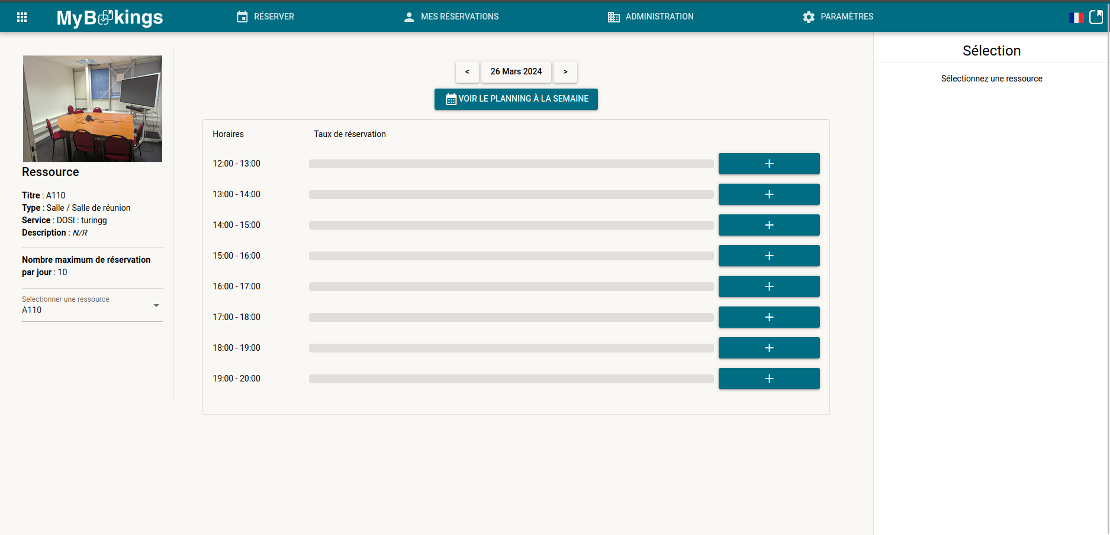
Les concepts : Catalogues et ressources
Vue : Collection

Slide 17
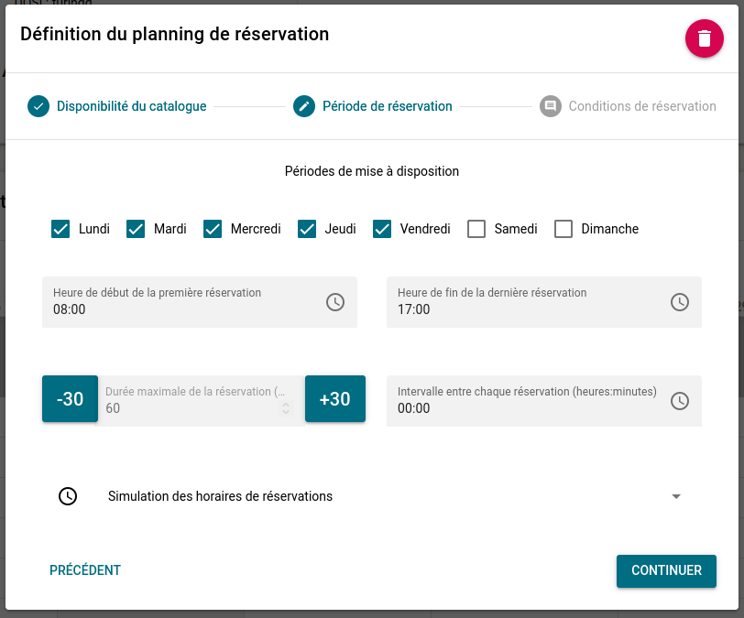
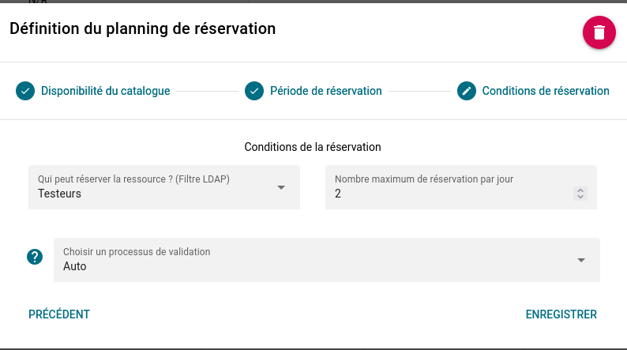
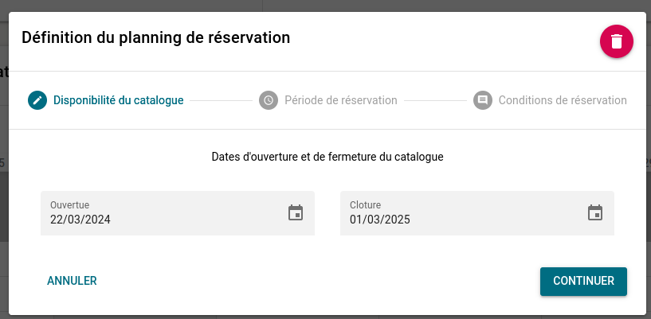
Les concepts : Mise à disposition

Slide 18
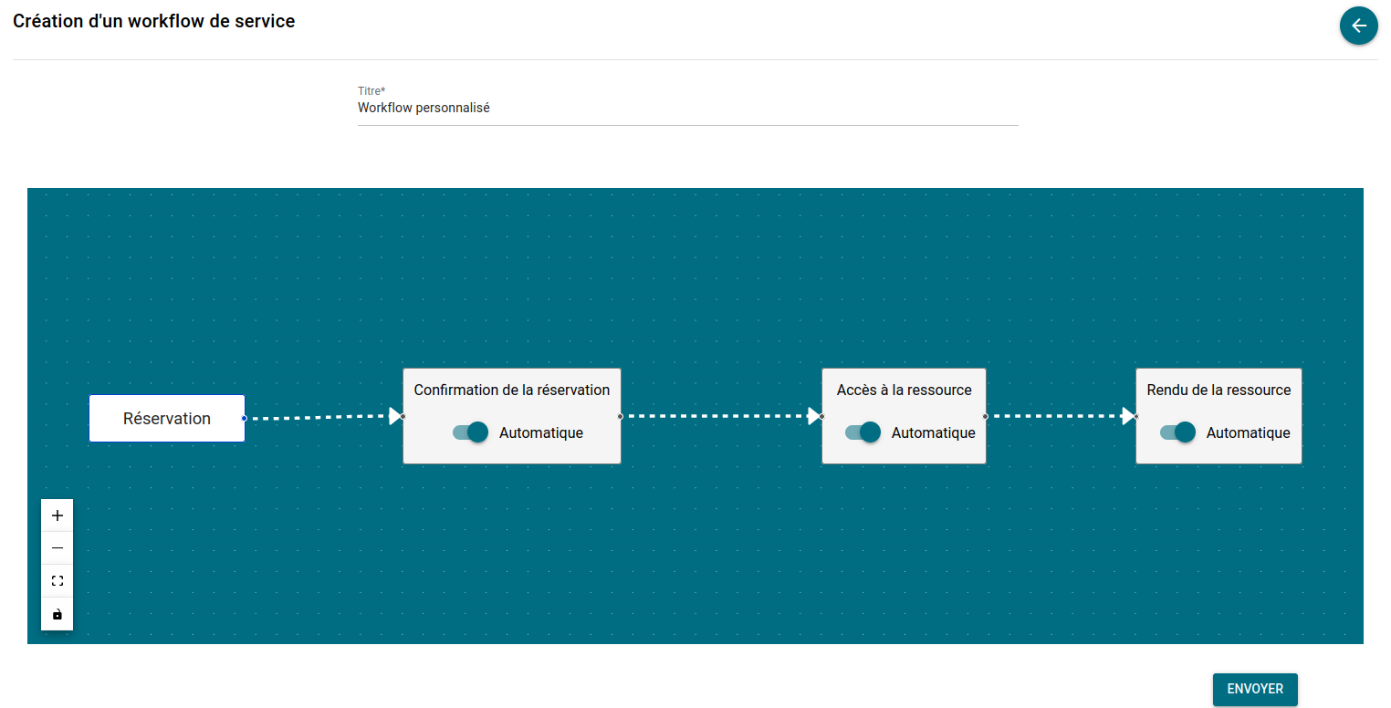
Les concepts : Workflows

Slide 19
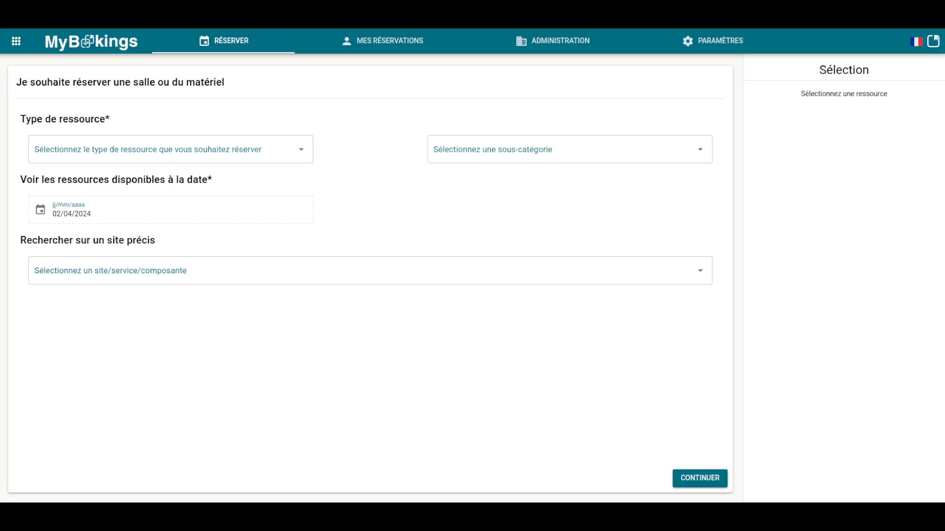
Les concepts : Réservation

Slide 20
Les concepts : Règles personnalisées
Apporter de l'intelligence sur le choix des ressources mises à disposition
Permettre à une administration de définir un ensemble de règle sur un catalogue
Exemple :
  Plusieurs BOX de travail de taille différente ne peuvent être réservés que si le nombre de participants > 50%

Slide 21
Les concepts : Actionneur
Est appelé une fois que la réservation est confirmée
Peut effectuer des actions vers l'extérieur
Exemple :
  Appel au contrôle d'accès
  Envoi d'une notification

Slide 22
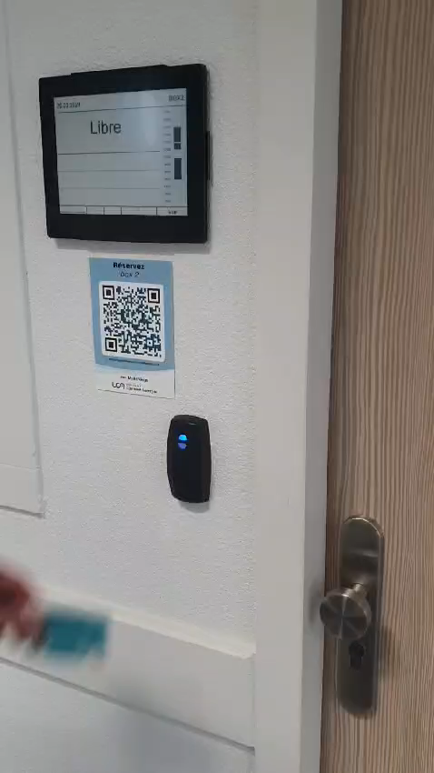
Cas d'usage

Slide 23
Evolutions en cours et futures
Droits modérateur et gestionnaire de catalogue
Réservation "publique" sans authentification
Intégration GLPI
Ressourcerie
Mettre un chatbot / IA en entrée

Slide 24
Mise à disposition à d'autres établissements
Outil conçu pour avoir peu d'adhérence au SI UCA
Très paramétrable et configurable
Utilisation de Docker permettant une automatisation des instances
Stack très classique qui autorise assez simplement les contributions
Besoin de pérenniser les mises à jour et les maintenances

Slide 25
Merci de votre attention
Avez-vous des questions ?
Avez-vous des cas d'usage ?

